Slide 1

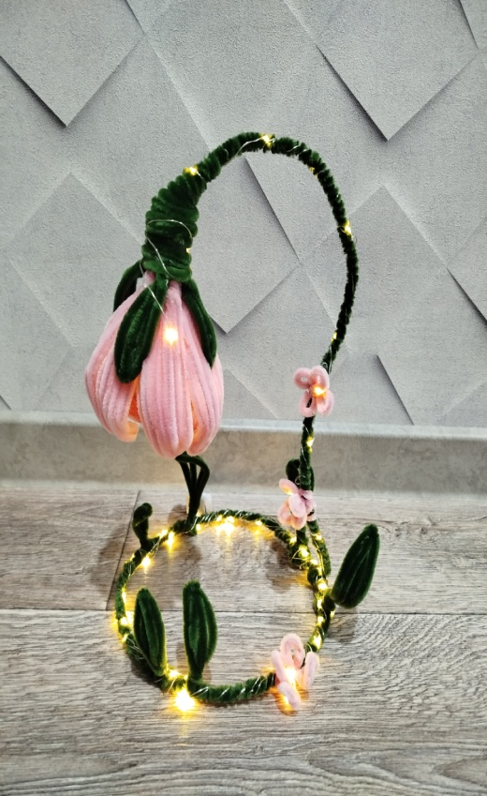
Муниципальное бюджетное общеобразовательное учреждение средняя общеобразовательная школа №4 имени Г.М. Дуба станицы Крыловской муниципального образования
Ленинградский муниципальный округ Краснодарского края
«Мерцающие огоньки»
Автор работы: Ванаева Ксения
ученица 7 «А» класса
Научный руководитель:
Богомолова Наталья Вячеславовна
учитель труда (технологии)

Slide 2
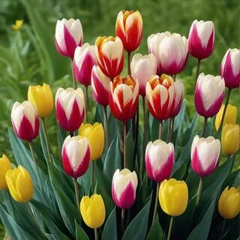
Тюльпан- один из самых красивых весенних цветов, который радует взгляд своими крупными нежными лепестками и приятным ароматом. Слово тюльпан было взято европейцами из турецкого слова «тюрбан», это слово означает ткань, из которой делались тюрбаны.

Slide 3
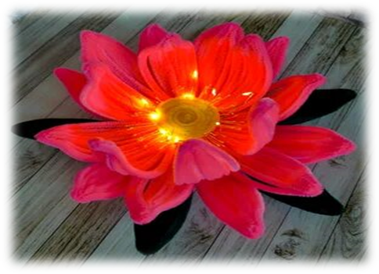
Актуальность работы заключается в том, что поделки из синельной проволоки - сравнительно молодое направление в искусстве. Используя их можно сделать довольно много разнообразных вещей и при этом работать с ними очень легко и просто. Цветы и композиции из этой проволоки, выглядят так же как настоящие свежие цветы.
Гипотеза: цветы из синельной проволоки являются не только предметом для декоративно-прикладного искусства, но и отражают культурное наследие любого народа.
Объект исследования: светильник
Предмет исследования: создание тюльпана
Цель проекта: рассмотреть историческую значимость синельной проволоки в различных аспектах жизни, а также создать декоративно-прикладное изделие на основе современных технологий.
Задачи:
- изучить исторические основы использования сенильной проволоки и рассмотреть современные аспекты её применения;
- совершенствовать свои возможности в области создания декоративно-прикладных изделий
- создать своими руками оригинальный светильник.

Slide 4
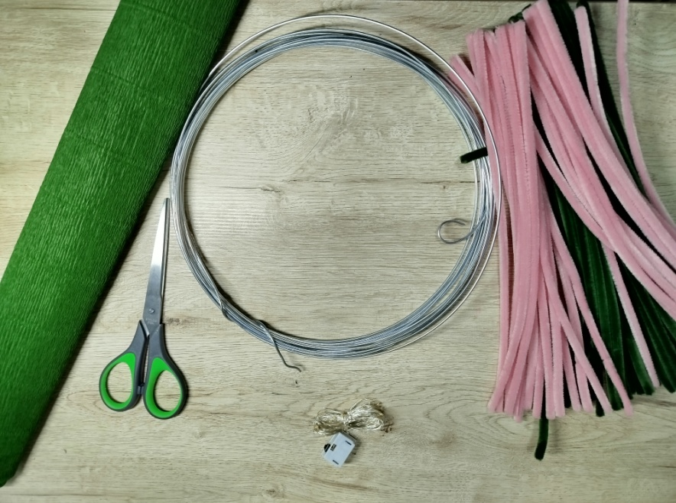
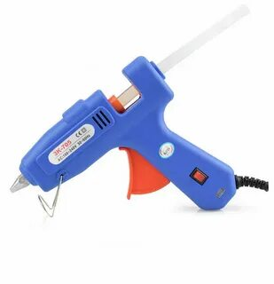
Материалы и инструменты для работы:
1.Синельная проволока
- розового цвета-20 штук
- зелёного цвета-15 штук
2.Алюминевая проволока
3.Ножницы
4.Клеевой пистолет
5.Гофробумага зелёная
6.Герлянда

Slide 5
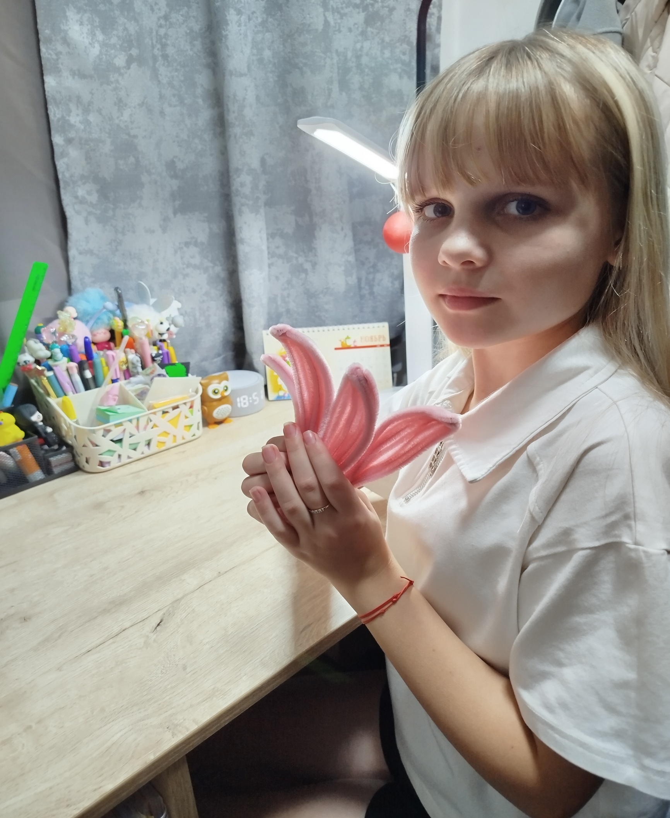

1 шаг: заготовка лепестков тюльпана
Из пятнадцати проволок розового цвета нарезаем пополам. И начинаем формировать лепестки.

Slide 6
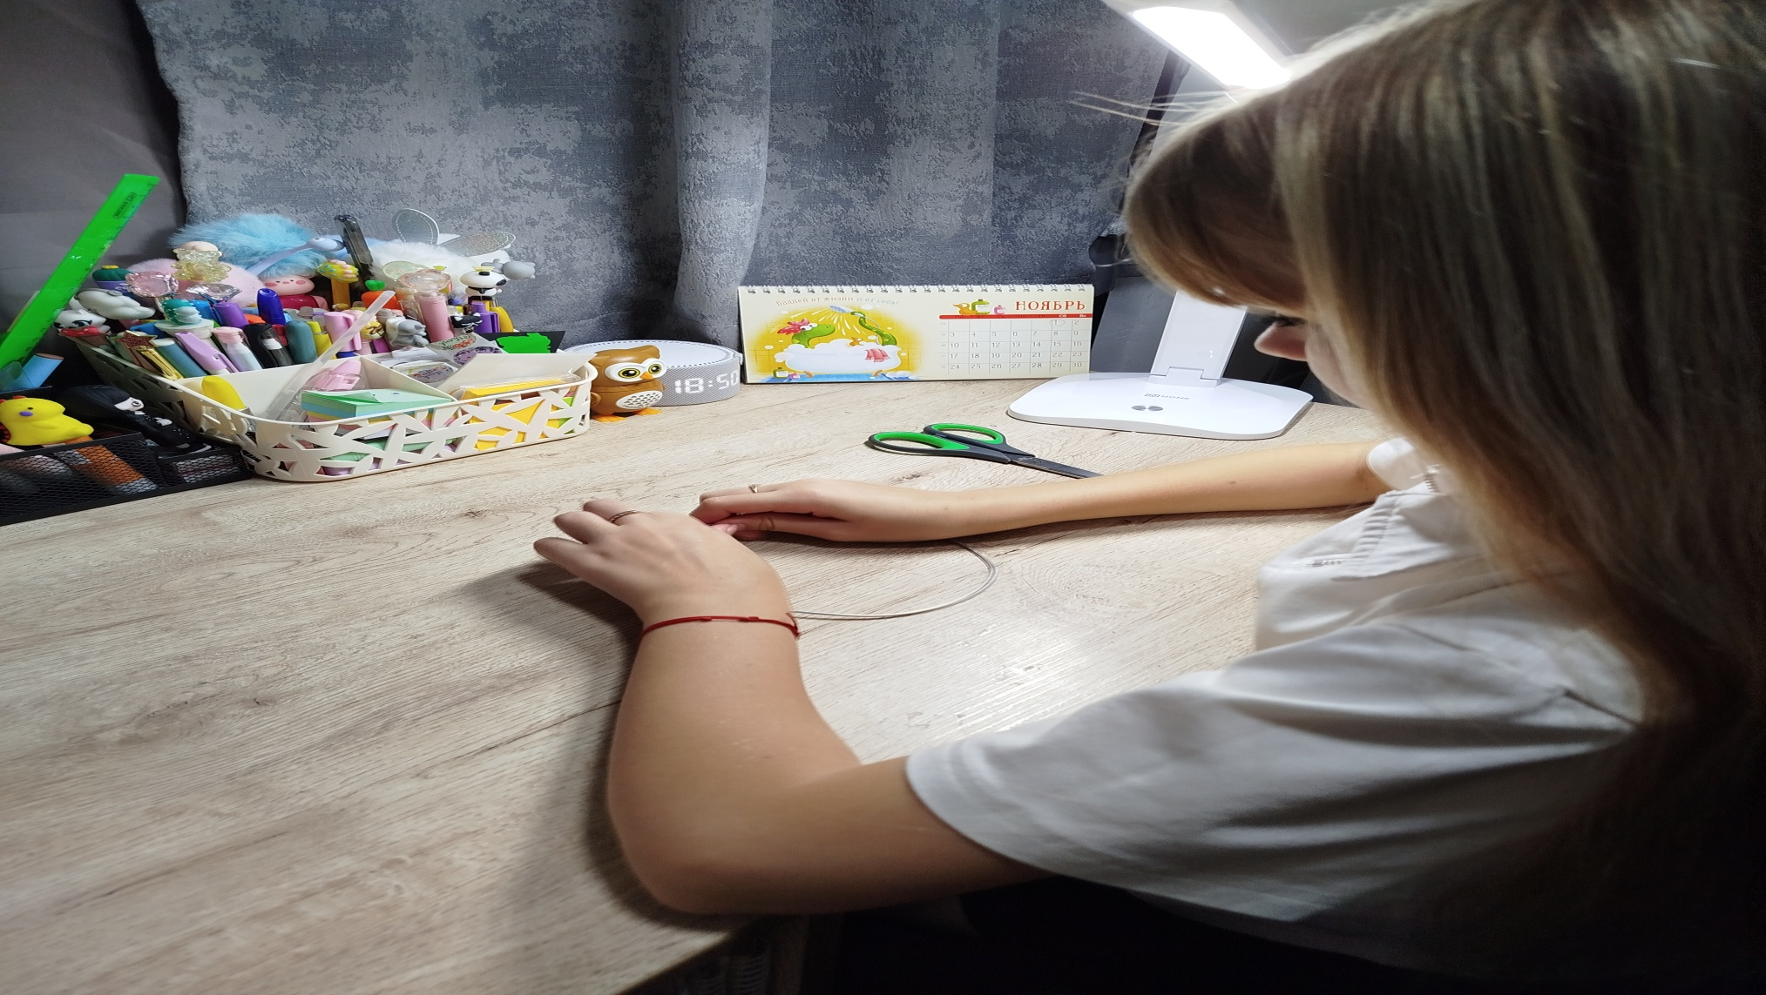
2 шаг: делаем основу из алюминиевой проволоки

Slide 7
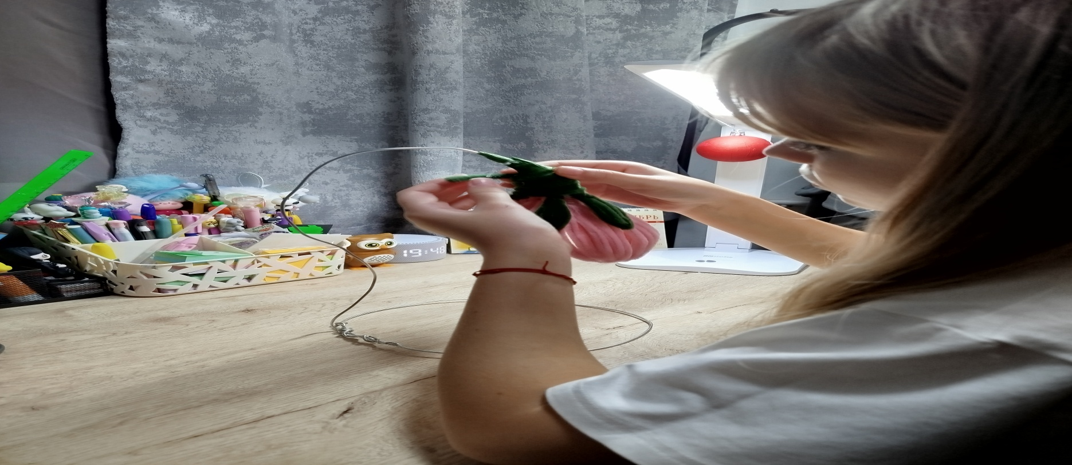
3 шаг: заготовка чашелистиков
Одну проволоку зелёного цвета делим на три части. Каждую часть сгибаем на половину и формируем чашелистик.

Slide 8
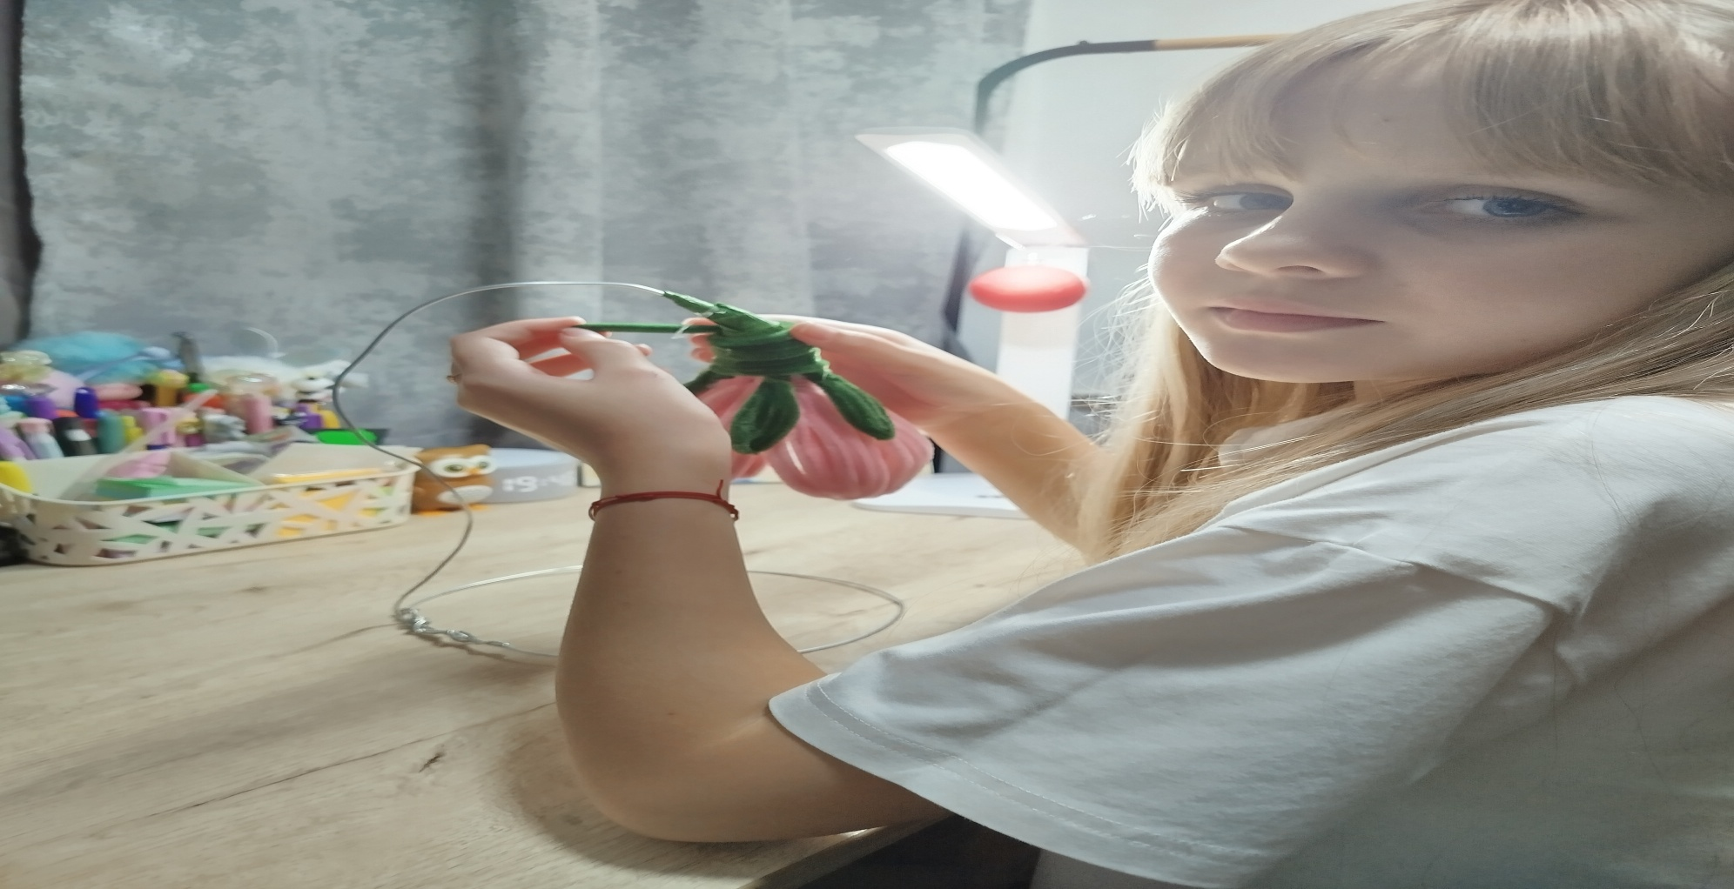
4 шаг: гофробумагу проклеиваем к обратной стороне цветка. После этого приклеиваем чашелистики.

Slide 9
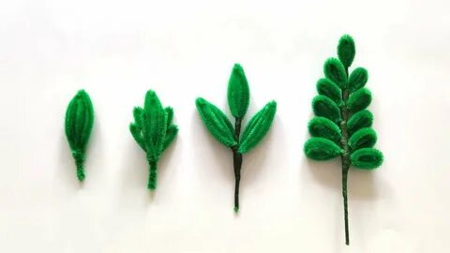
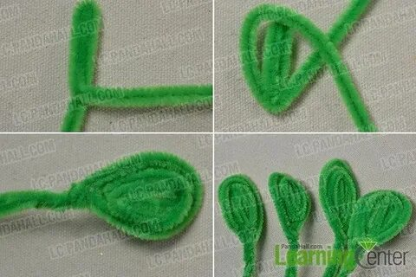
5 шаг: заготовка листочка.
Перекручиваем проволоки посередине и формируем лист.

Slide 10
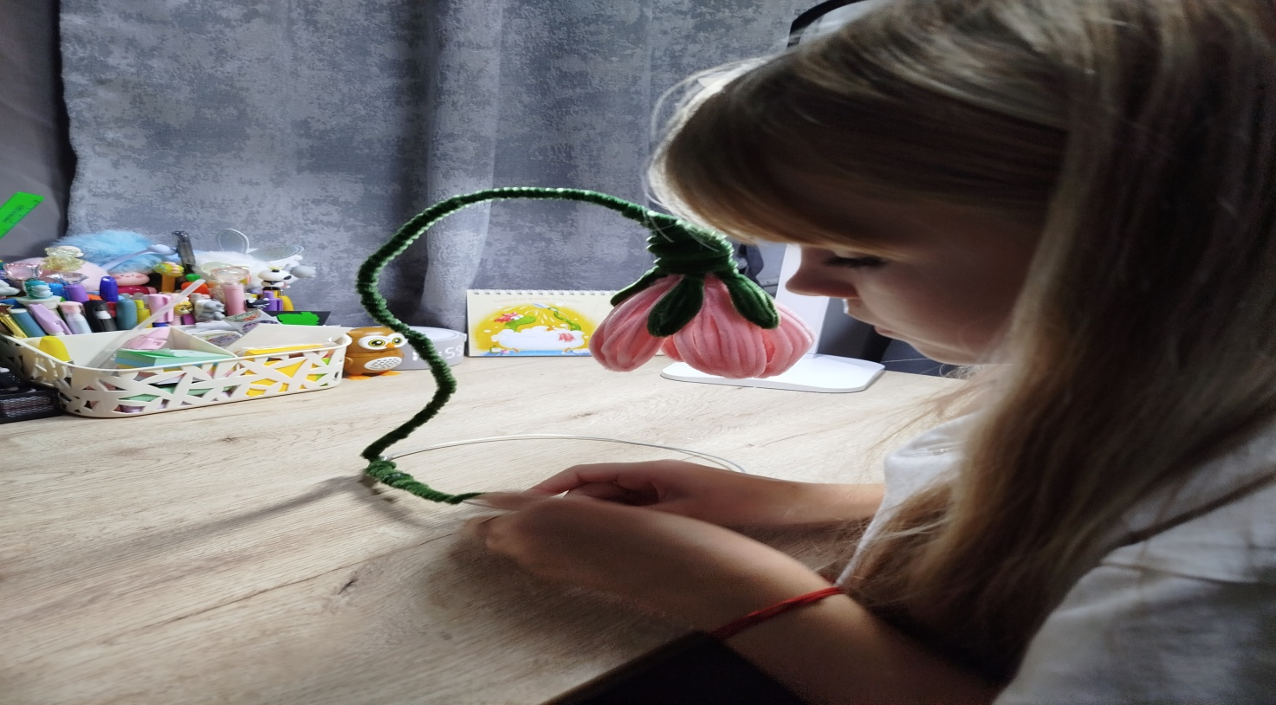
6 шаг: заготовка основы цветка
Нашу основу стебля обкручиваем синельной проволокой зелёного цвета. После того как всё будет готово, светильник обкручиваем гирляндой.

Slide 11
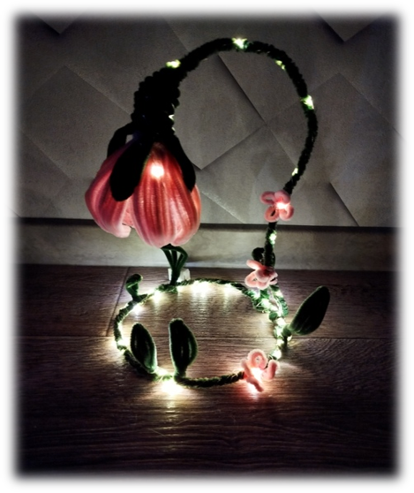
Светильник тюльпан из синельной проволоки «Мерцающие огоньки» готов!
Создание таких изделий — это полноценное культурное явление, которое символизирует возвращение к ценности ручного труда и стремление окружить себя уникальными вещами с историей.

Slide 12


